Slide 1
Đề tài: Ứng dụng chấm công bằng nhận dạng khuôn mặt sử dụng công nghệ Deep Learning
CHUYÊN NGÀNH: KHOA HỌC MÁY TÍNH
Giảng viên hướng dẫn:
Th.S Hồ Đắc Quán
Sinh viên thực hiện:
Hồ Duy Quang – 17014761 – DHKHMT13A
Trần Quang Trung – 17009171 – DHKHMT13A

Slide 2
Nội dung báo cáo
01
Tổng quan về đề tài
02
Cơ sở lý thuyết
03
Nội dung thực hiện
04
Kết luận

Slide 3
Phần 1:
Tổng quan về đề tài

Slide 4
TỔNG QUAN VỀ ĐỀ TÀI
Lý do chọn đề tài:
Ở một số công ty vẫn sử dụng phương thức chấm công bằng thẻ từ hoặc nhận dạng dấu vân tay. Điều này thực sự nguy hiểm ở thời điểm hiện tại bởi vì có thể bị lây bệnh thông qua chiếc thẻ từ của mình hay thậm chí là trên chính ngón tay của mình.
Để giải quyết được triệt để vấn đề này, chúng tôi tìm đến giải pháp chấm công bằng nhận diện khuôn mặt một cách tự động đảm bảo tính an toàn cho nhân viên và tính xác của hệ thống nhận diện.
Mục tiêu của đề tài:
Cung cấp một ứng dụng chấm công bằng nhận dạng khuôn mặt sử dụng công nghệ Deep Learning để phục vụ cho các công ty với độ nhận diện chính xác cao.
Xây dựng được một ứng dụng mang tính thực tế, thân thiện với người dùng.

Slide 5
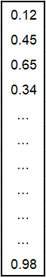
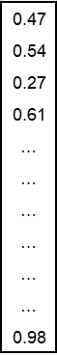
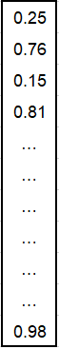
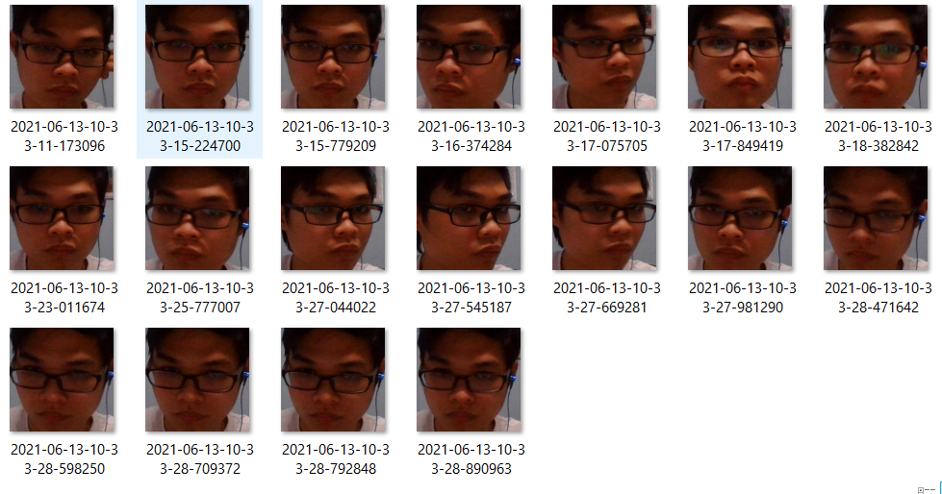
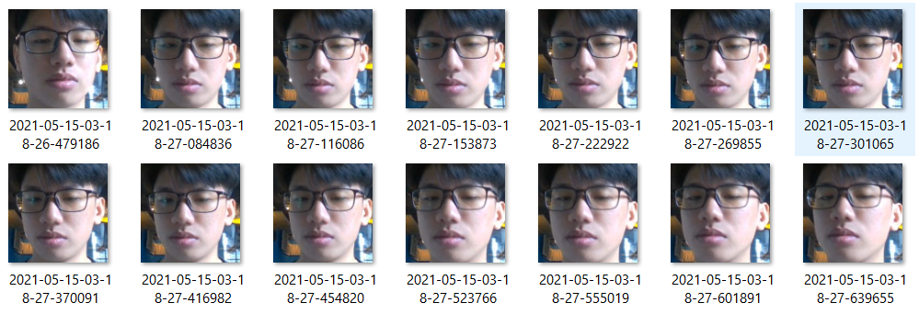
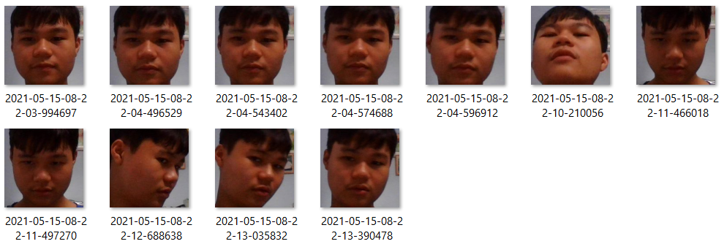
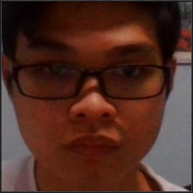
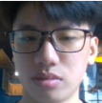
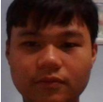
Mô tả bài toán nhận diện khuôn mặt
Bước 1: Trích xuất và lưu trữ các vector đặc trưng các khuôn mặt
Embedding
Đầu vào
Mô hình FaceNet
Database
Trích xuất
Lưu trữ
Đưa vào
đặc trưng
QuangHD
TrungQT
NhanHLH
QuangHD
TrungQT
NhanHLH

Slide 6
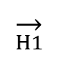

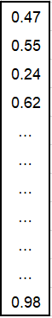
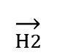
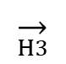
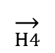
Mô tả bài toán nhận diện khuôn mặt
Bước 2: Nhận dạng khuôn mặt
Vì so sánh khoảng cách giữa 2 vector, nên chúng ta chọn ngưỡng phải nhỏ hơn 1. Nếu tự tin vào độ chính xác của mô hình thì nên đặt ngưỡng càng nhỏ càng tốt.
Đầu vào
Mô hình FaceNet
d(H1, H2) = 0.15
Min(0.15,6,6.5)
d(H1, H3) = 6
TrungQT
d(H1, H4) = 6.5
TrungQT
Database
QuangHD
NhanHLH

Slide 7
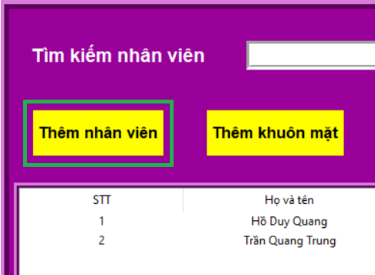
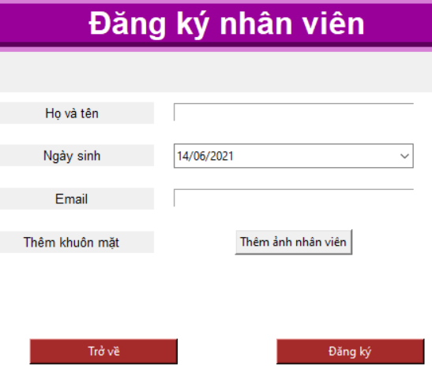
Mô tả khái quát bài toán chấm công
Bước 1: Đăng ký nhân viên mới (nếu đã có danh sách không cần qua bước này)
Nhập thông tin nhân viên mới
Nhấn vào nút “Thêm nhân viên”

Slide 8
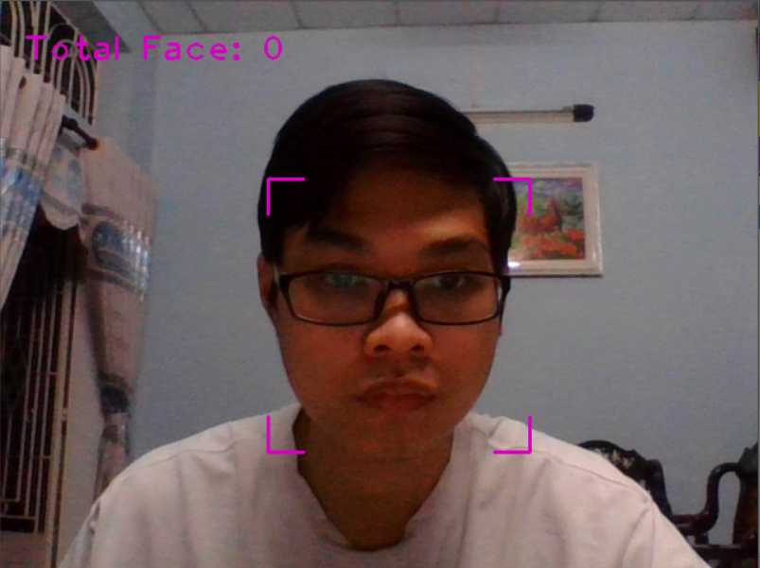
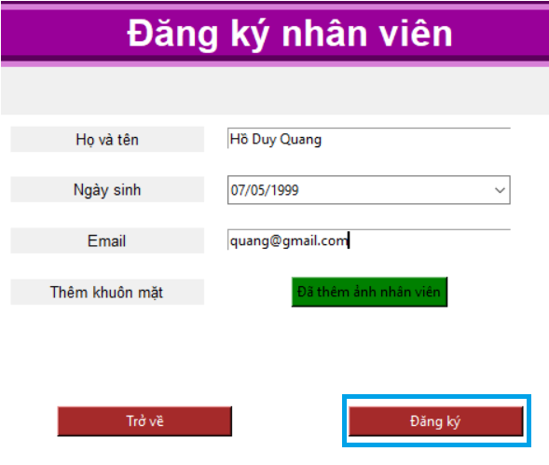
Bước 1: Đăng ký nhân viên mới (nếu đã có danh sách không cần qua bước này)
Thêm khuôn mặt nhân viên
Nhập thông tin nhân viên
Add
Database
Nhấn

Slide 9
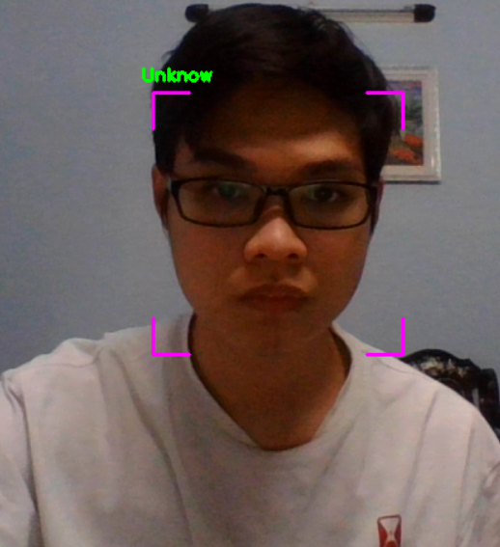

Bước 2: Chấm công
Đầu vào
Mô hình FaceNet
MediaPipe
Đưa vào
Lấy frame
Detect face
Ảnh 180x180
Trích xuất đặc trưng
Tính khoảng cách
Database
Lấy vector
Tập embedding

Slide 10
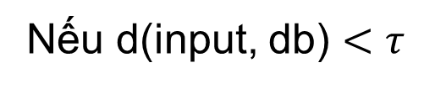
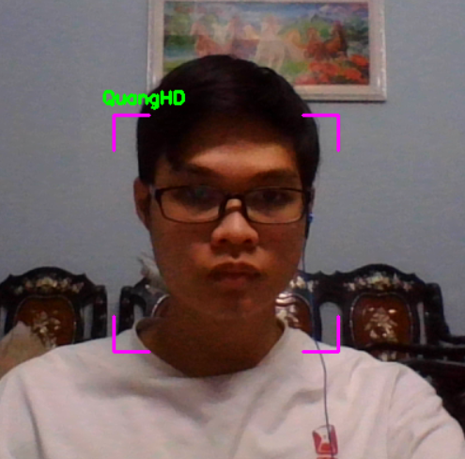
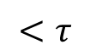
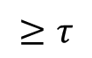
Đầu ra
Ghi thời gian
Database
Ngược lại

Slide 11
Phần 2:
CƠ SỞ LÝ THUYẾT

Slide 12
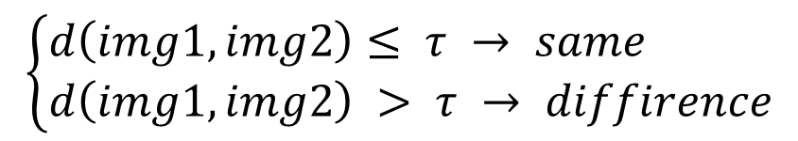
Learning Similarity
0.15
TrungQT
6
TrungQT
QuangHD
6.5
NhanHLH

Slide 13
Siamese Network
CNNs
CNNs

Slide 14
Siamese Network
CNNs
Feature vector
Unknown
d(x, y)
Same
Same weights
CNNs
Feature vector
TrungQT

Slide 15
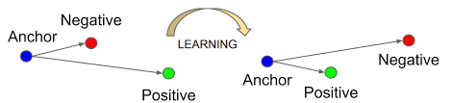
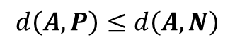
Hàm mất mát Triplet Loss
Anchor
Positive
Anchor
Negative
[FaceNet: A Unified Embedding for Face Recognition and Clustering - 2015]

Slide 16
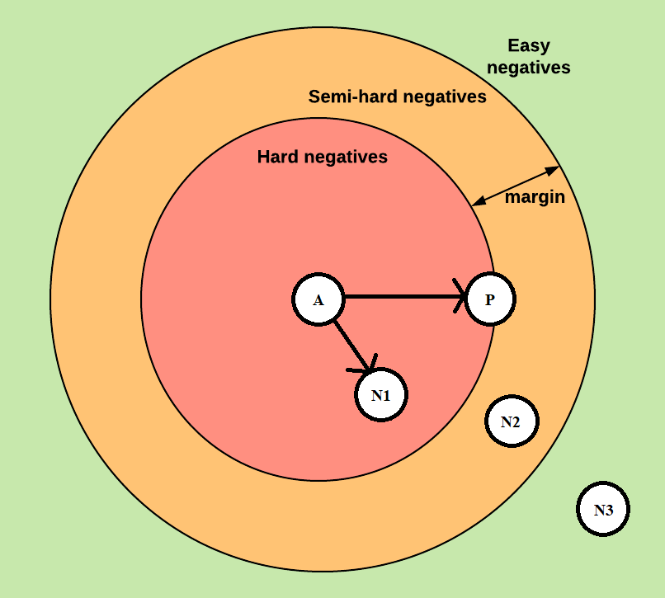
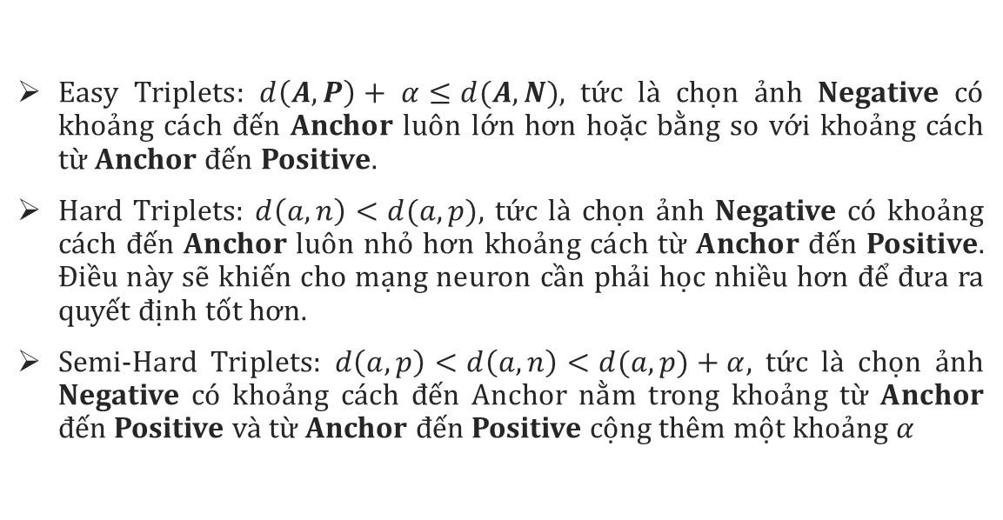
Cách chọn bộ ba ảnh Triplet Loss
[Triplet Loss Function]

Slide 17
Phần 3:
Nội dung thực hiện

Slide 18
Bước 1: Xây dựng mô hình Siamese Network với kiến trúc VGG16.
Bước 2: Thu thập dữ liệu để huấn luyện mô hình.
Bước 3: Huấn luyện mô hình.
Bước 4: Tìm hiểu mô hình FaceNet.
Bước 5: Đánh giá mô hình.
Bước 6: Xây dựng ứng dụng chấm công với Tkinter
Nội dung thực hiện

Slide 19
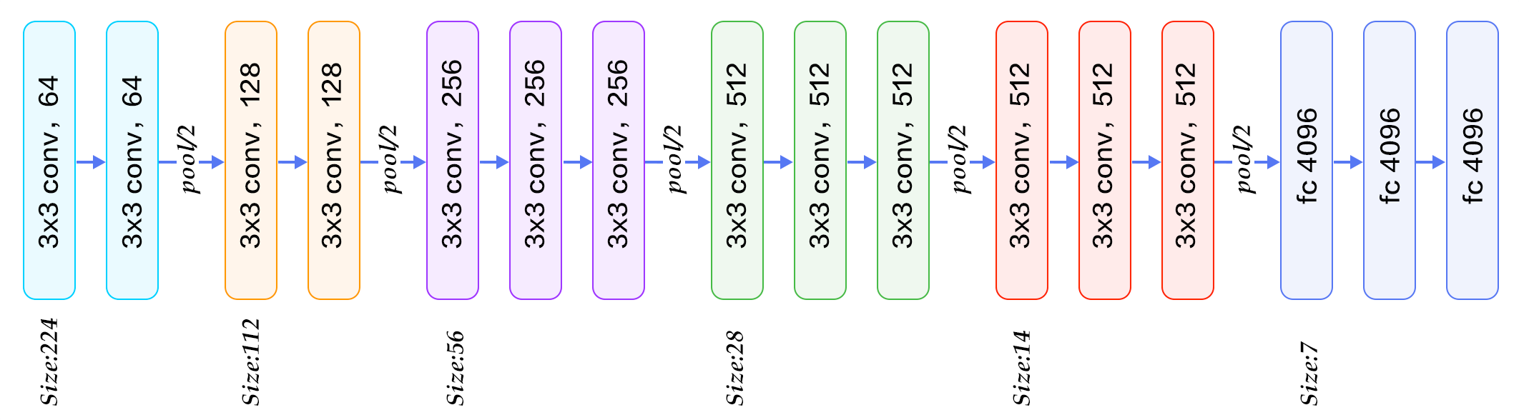
Bước 1: Xây dựng mô hình với kiến trúc mạng VGG16
01
02
[VGG16 Model]

Slide 20
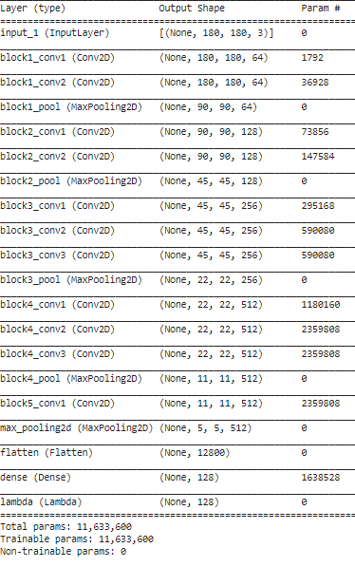
Bước 1: Xây dựng mô hình với kiến trúc mạng VGG16
01
02

Slide 21

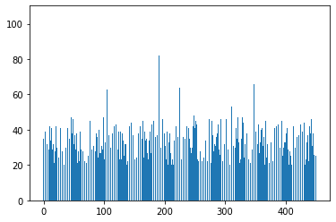
Bước 2: Thu thập dữ liệu huấn luyện.
01
02
[VN-Celeb Datasets]

Slide 22
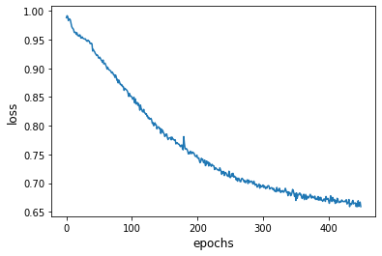
Bước 3: Huấn luyện mô hình.
01
02

Slide 23
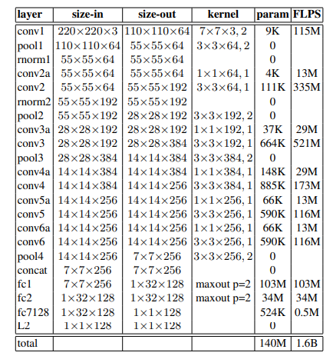
Bước 4: Tìm hiểu mô hình FaceNet.
01
02
[FaceNet: A Unified Embedding for Face Regconition and Clustering]

Slide 24
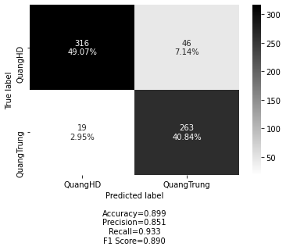
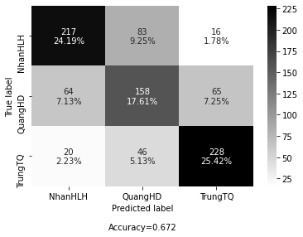
Bước 5: Đánh giá độ chính xác giữa 2 mô hình.
Mô hình tự train khi so sánh độ chính xác trên 2 người
Mô hình tự train so sánh độ chính xác trên 3 người
01
02

Slide 25
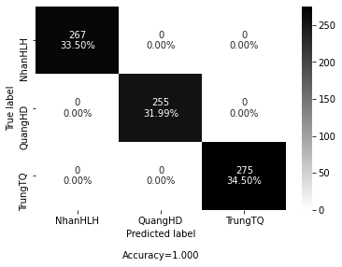
Bước 5: Đánh giá độ chính xác giữa 2 mô hình.
Mô hình FaceNet khi so sánh độ chính xác trên 3 người
02

Slide 26
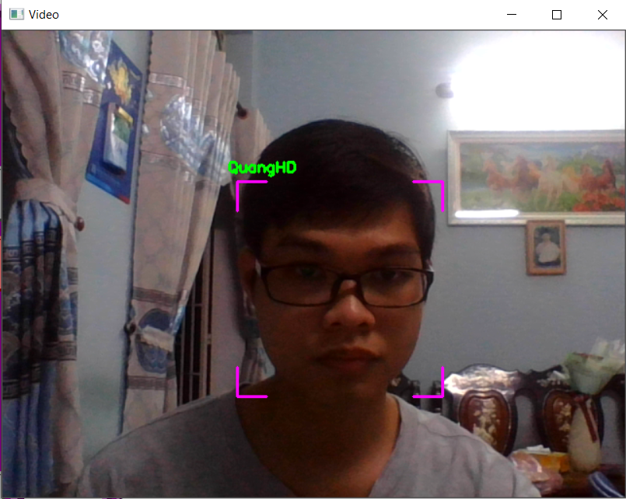
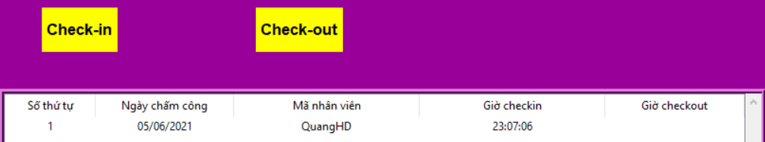
Bước 6: Xây dựng ứng dụng chấm công với Tkinter.
02

Slide 27
Phần 4:
KẾT LUẬN

Slide 28
KẾT LUẬN
1
2
3
Hiểu được cách hoạt động của mô hình Siamese Network và hàm lỗi Triplet Loss.
Xây dựng được ứng dụng thực tế.
Xây dựng và huấn luyện được mô hình nhận diện khuôn mặt.
Đạt được
Mô hình tự huấn luyện chưa đạt được kết quả thực sự tốt.
Chưa xử lý được chống giả mạo khuôn mặt để chấm công hộ.
Chương trình sử dụng Excel để lưu trữ dữ liệu hay vì SQL hay NoSQL.
Hạn chế
Phát triển hệ thống chống giả mạo khuôn mặt cho hệ thống nhận diện.
Thay thế cơ sở dữ liệu.
Thay đổi kiến trúc mô hình và huấn luyện lại nhằm đạt được kết quả tốt hơn.
Hướng phát triển

Slide 29
THANK YOU
Cảm ơn thầy cô và các bạn đã lắng nghe bài thuyết trình của nhóm em.!

